Slide 1
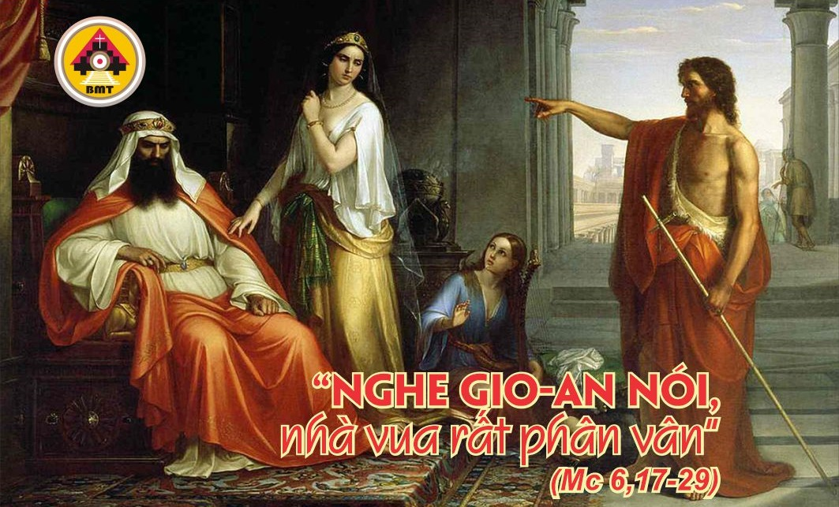

THỨ BẢY TUẦN XXI THƯỜNG NIÊN A

Slide 2
Ca Nhập Lễ
Lạy Chúa, tôi nói về lời nghiêm huấn của Chúa trước mặt các vua, và tôi sẽ không phải thẹn thùng. Các chỉ thị Chúa làm cho tôi hoan lạc, đó là những điều tôi vẫn yêu mến.

Slide 3

Bài Đọc 1: Gr 1, 17-19
“Ngươi hãy nói cho họ biết tất cả những điều Ta truyền dạy cho ngươi: Ðừng run sợ trước mặt họ”.
Trích sách Tiên tri Giêrêmia.

Slide 4
Đáp Ca
Tv 70, 1-2. 3-4a. 5-6ab. 15ab và 17
Đáp: Miệng con sẽ loan truyền sự Chúa công minh

Slide 5
Alleluia: Mt 5, 10
Alleluia-alleluia: – Phúc cho những ai bị bách hại vì lẽ công chính, vì nước trời là của họ. –Alleluia.

Slide 6
Phúc Âm: Mc 6, 17-29

Slide 7


Slide 8

DÂNG LỄ

Slide 9
CA HIỆP LỄ
Gioan trả lời rằng: Người phải lớn lên, còn tôi phải nhỏ lại.

Slide 10
THỨ BẢY TUẦN XXI THƯỜNG NIÊN A

